Slide 1
第一章 導論
1.1 模組化程式設計
1.2 資料與結構
1.3 演算法
1.4 Java 物件導向程式設計
115/11/08
資料結構 in Java

Slide 2
1.1 模組化程式設計
1.1.1 從問題到程式
1.1.2 程式設計的標準
1.1.3 由上而下的設計概念
115/11/08
資料結構 in Java

Slide 3
1.1.1 從問題到程式
需求分析階段
設計階段
程式撰寫階段
驗證階段
維護階段
115/11/08
資料結構 in Java

Slide 4
需求分析階段
界定問題的範圍
輸入
輸出
需要設備、系統平台
開發工具
115/11/08
資料結構 in Java

Slide 5
設計階段
確定演算法與資料結構
程式模組的規劃設計
使用的程式語言或開發工具
  C﹑C⁺⁺﹑Java﹑C#﹑或是其他工具
115/11/08
資料結構 in Java

Slide 6
程式撰寫階段
根據分析與規劃，以預定的程式語言，撰寫出可執行的程式
115/11/08
資料結構 in Java

Slide 7
驗證階段
測試 (test) ：輸入各種可能資料的組合
偵錯 (debug)：錯誤排除
反覆進行上述步驟
115/11/08
資料結構 in Java

Slide 8
維護階段
進行系統部份功能修改
再度進行錯誤排除
詳細的文件說明
  系統分析的資料流程
  演算法、資料結構和程式模組之說明
    程式模組、指令、變數的記錄
  測試過程相關記載
115/11/08
資料結構 in Java

Slide 9
1.1.2 程式設計的標準
好程式必備的條件
  簡明性
  可靠性
  可修改性
  可移植性
115/11/08
資料結構 in Java

Slide 10
簡明性
程式使用技巧愈簡單愈好
盡量使用簡單敘述
避免複合敘述
以
n++;
k = n;
替代
k = ++n;
115/11/08
資料結構 in Java

Slide 11
可靠性
程式最重要且起碼的要求
需要嚴謹的系統分析
程式設計師有豐富的實務經驗
充分的測試與偵錯
115/11/08
資料結構 in Java

Slide 12
可修改性
程式設計過程中的修改
程式完成後的再版
高度結構化與模組化的程式(由上而下的設計概念)，比較容易達到這方面的要求
115/11/08
資料結構 in Java

Slide 13
可移植性
各種開發平台和執行平台
  大型電腦、工作站、個人電腦、平板電腦、手機
  不同的機器，會有不同的特點，程式開發過程必須要考慮周詳
Java 程式語言的優點
  Write once, run anywhere
115/11/08
資料結構 in Java

Slide 14
好程式的必備條件(補充)
一、正確達到目的：通常以具有代表性的多組輸入來測試驗證
二、可維護性高：程式的可維護性牽涉到編寫程式的方法和風 格，以下是幾項檢驗項目：
檢驗項目一：編寫程式是否符合模組化的原則，提供由上而下 (Top-Down)的理解思路？
檢驗項目二：所有的常數變數及函式 (function) 名稱是否有意義？
檢驗項目三：所有函式的輸入、輸出及功能是否被明確地定義？
檢驗項目四：是否在適當的地方加上註解？
檢驗項目五：說明文件是否詳實完備？(前述四點做成文件、資料定義辭典、程序說明、疑難解答)
三、效率高：計算程式的時間複雜度來分析效率並尋求改良之道
四、記憶體需求低：在不影響效率的情況下，需求愈低愈好
115/11/08
資料結構 in Java

Slide 15
1.1.3 由上而下的設計概念
Top down
系統化的問題解決方法
問題切割成相互獨立的子問題，程式易於撰寫與偵錯
切割之程式模組，可以再使用 (re-use) 於其他問題
115/11/08
資料結構 in Java

Slide 16
例：文書編輯程式
功能切割
  鍵盤處理
  螢幕處理
  內部資料儲存
  滑鼠處理
  檔案處理
115/11/08
資料結構 in Java

Slide 17
鍵盤處理
使用者的按鍵處理，包括
  資料輸入鍵
  游標上下左右各種方向的功能鍵
  特定功能的熱鍵 (hot key)
115/11/08
資料結構 in Java

Slide 18
螢幕處理
編輯過程，螢幕的內容的處理，例如
  資料增加
  資料刪除
  重新顯示
  反白顯示
115/11/08
資料結構 in Java

Slide 19
內部資料儲存
所有編輯資料內容的維護
儲存於主記憶體
儲存於輔助記憶體
115/11/08
資料結構 in Java

Slide 20
滑鼠處理
滑鼠相關動作處理，包括
  單按 (click)
  雙按 (double click)
  移動 (move)
  拖曳 (drag)
  座標取得
115/11/08
資料結構 in Java

Slide 21
檔案處理
所有資料永久儲存的處理，包括
  開啟新檔 new
  檔案讀取 read
  檔案寫入 write
  存檔功能 save
  開啟舊檔 open
  檔案刪除 delete
  檔案更名 rename
115/11/08
資料結構 in Java

Slide 22
1.2 資料與結構
何謂資料
資料型態
資料的組成
115/11/08
資料結構 in Java

Slide 23
資料與資料意義
計算機處理的對象
所有可以輸入到計算機中，並且被計算機程式處理的符號的總稱 (銀行帳戶交易記錄)
  數值資料 (含整數、浮點等)
  字串資料 (含字元)
  多媒體軟體所處理的影像、聲音、視訊
115/11/08
資料結構 in Java

Slide 24
資料與資料意義
資料是指資料元素的有限集合，結構是指資料元素之間的關係。有結構性的資料就稱為資訊。
資料強調符號本身，而資訊則意指資料所呈現出來，可經人們分析而理解的訊息。所以資料較為具體，而資訊較為抽象。(統計資料)
知識(knowledge)可藉由對現有資訊的學習、歸納或推導而來。
智慧(intelligence)則是知識的系統化結果，是最高階最抽象的。
115/11/08
資料結構 in Java

Slide 25

資料與資料意義
當資料經過處理(Process)，例如以特定的方式有系統的整理、歸納甚至進行分析後，就成為「資訊」(Information)。而這樣處理的過程就稱為「資料處理」(Data Processing)。
嚴謹的角度來形容－「資料處理」，就是用人力或機器設備，對資料進行有系統的整理如記錄、排序、合併、整合、計算、統計等，以使原始的資料符合需求，而成為有用的資訊。
115/11/08
資料結構 in Java

Slide 26
資料形態
Java 的基本資料
  字元(char)
  整數 (int)
  浮點數 (float)
  倍精數 (double)
  布林 (boolean)
  含修飾詞之整數型態
    long int, short int, unsigned int)
115/11/08
資料結構 in Java

Slide 27
變數宣告
變數的資料型態，隱含
  資料值的可能範圍 (值域)
  應用於此資料集合的基本運算和運算子
變數 i 為佔四位元組的整數
  i 值介於 –2³¹ 和 2³¹ - 1 之間
  基本運算：加、減、乘、除、餘數
115/11/08
資料結構 in Java

Slide 28
資料結構
指相互之間存在一種或多種特定關係(relation) 的資料元素所成的集合，例如
  先後順序
  大小關係
  階層關係
  連結關係
「資料的組織方式」
「有結構的資料」
115/11/08
資料結構 in Java

Slide 29
四種基本資料結構
集合結構
線性結構
樹狀結構
圖形結構
115/11/08
資料結構 in Java

Slide 30
集合結構
資料元素的關係就是「同屬於一個集合」
強調的是資料是否存在 (或屬於) 集合之中
基本運算：交集、聯集
115/11/08
資料結構 in Java

Slide 31
線性結構
資料元素之間存在一對一的關係，是一種邏輯或實體上的先後關係，如
  陣列 (array)
  串列 (list)
  堆疊 (stack)
  佇列 (queue)
115/11/08
資料結構 in Java

Slide 32
樹狀結構
結構中的元素存在一對多的關係，邏輯上，彼此之間構成階層化的關係，如
  二元搜尋樹 (binary search tree)
  累堆樹 (heap tree)
115/11/08
資料結構 in Java

Slide 33
圖形結構
資料元素彼此之間存在多對多的關係
沒有明顯的先後順序或是上下關係
應用的問題非常廣泛
網路內任兩點之最短路徑問題。
115/11/08
資料結構 in Java

Slide 34
資料結構與演算法(補充)
對解決同樣一個問題的程式來說，選擇不同的資料結構，需要不同的演算法。
熟悉程式語言、選擇適當的資料結構、再配合適當的演算法來解決問題。
115/11/08
資料結構 in Java

Slide 35
資料結構與演算法(補充)
資料結構是將所要計算或處理的資料有效組織，以利於設計一套演算法來加以運算的結構。
資料結構是被處理的對象，而演算法則是運用資料結構的方法。
「資料結構」是在電腦中有效率地存放資料，使其方便處理的學問；「演算法」為探討解決問題的策略。兩者相輔相成!
演算法 + 資料結構 = 程式
程式能否快速而有效率的完成預定的任務，取決於是否選對了資料結構，而程式是否能清楚而正確的把問題解決，則取決於演算法。
115/11/08
資料結構 in Java

Slide 36
1.3 演算法
1.3.1 何謂演算法
1.3.2 演算法的複雜度
1.3.3 演算法的分析
115/11/08
資料結構 in Java

Slide 37
1.3.1 何謂演算法
演算法 (algorithms)
  處理特定問題的步驟(計算機科學問題)
包含以下五個特性
  有限性
  確定性
  輸入
  輸出
  可行性
115/11/08
資料結構 in Java

Slide 38
有限性
一個處理計算機問題的演算法，必須是在有限步驟內可以結束，也就是不可以存在無窮迴圈 (endless loop) 的可能性
115/11/08
資料結構 in Java

Slide 39
確定性
演算法的每一個步驟，針對特定的資料輸入，它執行命令的步驟必須是明確且唯一的定義，最後所得到的結果也必須是明確的
115/11/08
資料結構 in Java

Slide 40
輸入
一個演算法必須有明確的輸入定義，根據資料內容和明確的處理步驟，得到預定的輸出結果
實作的部份程式可能只處理程式預設的資料，不一定要由外面輸入
115/11/08
資料結構 in Java

Slide 41
輸出
一個演算法至少有一個以上的輸出，它們和輸入有某種特定的關係，任何演算法一定要有輸出
程式執行完畢一定要產生某些結果，沒有輸出結果的演算法是不具意義的
就實作而言，一個程式可能沒有輸入，但一定有輸出
115/11/08
資料結構 in Java

Slide 42
可行性
一個演算法一定要可行的。
在合理的時間或是空間需求下，一定可以得到預期的結果。
115/11/08
資料結構 in Java

Slide 43
例：判斷質數之演算法
1. 令整數變數 i 的初值為 2
2. 如果 i 可以整除 n，則 n 不為質數，迴圈結束
3. 將 i 的值加 1
4. 如果 i 的值小於 n，回到步驟 2
5. n 為質數
115/11/08
資料結構 in Java

Slide 44
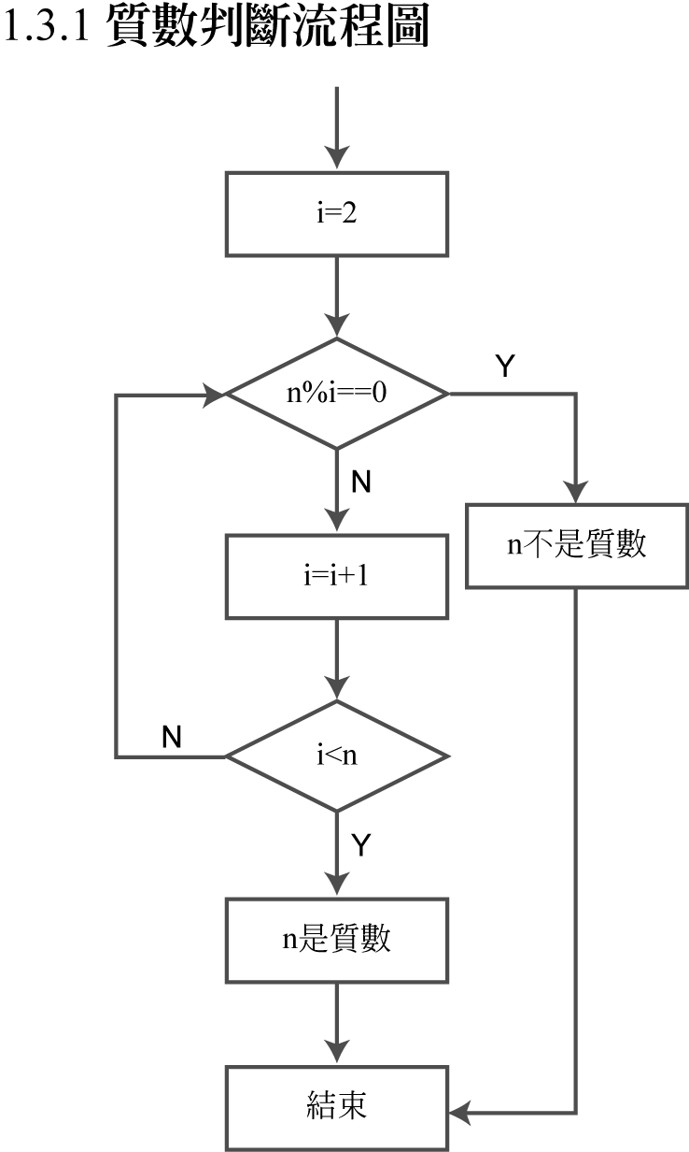
判斷 n是否為質數演算法-流程圖
115/11/08
資料結構 in Java

Slide 45
判斷 n 是否為質數之演算法-自然語言描述方式
Input n
n_is_prime = true
For i = 2 to n – 1
If n mod i = 0 Then
n_is_prime = false
Exit For
EndIf
EndFor
If n_is_prime = true Then
Print n is prime
Else
Print n is not prime
EndIF

Slide 46
演算法的標準(好的演算法)
正確性
可讀性
健全性
效率高
空間小
115/11/08
資料結構 in Java

Slide 47
1.3.2 演算法的複雜度
程式執行特性－局部性 (locality)
  「百分之八十的工作，是由百分之二十的程式所完成」
  程式的執行，多數的時間（百分之八十）都是在執行少數的敘述（百分之二十）
  這些少數的敘述，就是迴圈結構中的程式
時間複雜度
空間複雜度
115/11/08
資料結構 in Java

Slide 48
時間複雜度
指完全地執行程式所需的計算機時間和資料量之間的關係
  編譯、連結所需時間
    只執行一次
  執行時所需的時間
    執行無限次
    重要性超過前者
115/11/08
資料結構 in Java

Slide 49
空間複雜度
指完全地執行程式所需的記憶體空間大小和處理資料量之間的關係
  固定的空間需求
    指編譯階段所需的所有空間
    靜態記憶體的配置
  可變的空間需求
    指執行階段所需的所有空間
    動態記憶體配置和堆疊空間的需求
115/11/08
資料結構 in Java

Slide 50
程式的執行效率
1.直接測量執行時間：
測量程式的執行效率最直接方式。
不同計算機硬體、編譯程式，造成不同執行時間
2.頻率計數(frequency count)
所有敘述被執行的總次數。
115/11/08
資料結構 in Java

Slide 51

頻率計數的計算
循序敘述的頻率計數
計算循序敘述片段的頻率計數，只要將敘述的行數加總即可。
下列的程式片段，計算整數 m 除以整數 n 的商數以及餘數：
1. Q = m / n ;
2. R = m % n ;
3. printf(“%d ÷ %d = %d … %d”, m, n, Q, R);
// cout << m << “ ÷ ” << n << “ = “ << Q << “…” << R;
這個程式片段的頻率計數為3，因為不管m和n的值為何，這3個敘述都會被執行。
115/11/08
資料結構 in Java

Slide 52
決策分支敘述的頻率計數
取各個條件分支中總行數的最大值加上比較敘述的次數。下列的程式片段是用來計算整數A除以整數B的商數以及餘數，但是會先對除數的值加以判斷：
1. if ( n == 0 )
2. printf(“Error ! Divisor cannot be Zero !”);
//cout << “Error ! Divisor cannot be Zero !”;
3. else
4. { Q = m / n ;
5. R = m % n ;
6. printf(“%d ÷ %d = %d … %d”, m, n, Q, R);
//cout <<m <<“÷”<<n << “ = “ << Q << “…” << R;
7. }
頻率計數為4 ( = 3 + 1 )，因為在兩個可能的分支中，最大的區塊有3個敘述（第4行至第6行），加上一個比較 ( if ) 是一定要執行的。
115/11/08
資料結構 in Java

Slide 53
迴圈敘述的頻率計數
1. 先根據「迴圈計數器」的範圍算出迴圈重複的次數
2. 再乘上迴圈內的行數。
下列的程式片段，計算10組整數除法的商數及餘數
1. for ( i = 0; i < 10 ; i++)
2. { Q = m[i] / n[i] ;
3. R = m[i] % n[i] ;
4. printf(“\n%d ÷ %d = %d … %d”, m[i], n[i], Q, R);
//cout<<m[i]<<“÷”<<n[i]<<“=“ << Q << “…” << R;
5. }
迴圈重複的次數為10次，迴圈內有3個敘述，因此第2行到第4行（迴圈的主體）的頻率計數為30 ( = 10 × 3 )。
第1行for迴圈的頭會執行11次，前10次造成迴圈主體的重複執行，第11次發現條件不符而離開迴圈。
因此整個迴圈（迴圈的頭加上迴圈的主體）的頻率計數為41 ( = 11 + 30 )。
115/11/08
資料結構 in Java

Slide 54

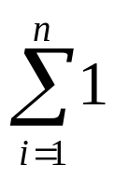
A. 單層迴圈
1 for ( i = 1 ; i <= n ; i++)
2 result = result + 1 ;
迴圈計數器 i 的範圍是1… n，因此迴圈共重複 n 次
簡單的數學式：
總次數 ＝ = n
第2行的敘述執行n次，同時第1行(for迴圈的頭)會執行n+1次，因此整個迴圈的頻率計數為2n+1。
115/11/08
資料結構 in Java

Slide 55
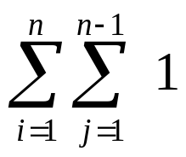
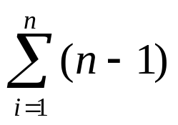

雙層迴圈、內圈固定次數
1 for ( i = 1 ; i < = n ; i++)
2 for ( j = 1 ; j < n ; j++)
3 result = result + 1 ;
外圈迴圈計數器 i 的範圍是 1… n，內圈迴圈計數器 j 的範圍是 1… n-1，
外圈每執行1圈，內圈就會執行 n-1 圈。而外圈會執行 n 圈，因此第3行敘述共將執行 n (n-1) 次。
數學式：
總次數 ＝ = = n (n-1)
整個迴圈的頻率計數為
115/11/08
資料結構 in Java

Slide 56
雙層迴圈、內圈不固定次數
1 for ( i = 1 ; i < = n ; i++)
2 for ( j = i+1 ; j <= n ; j++)
3 result = result + 1 ;
由於內圈迴圈計數器 j 的範圍，是隨著外圈迴圈計數器 i 的範圍改變的，因此我們針對迴圈計數器 i 的變化來分析：
115/11/08
資料結構 in Java

Slide 57
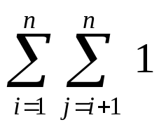
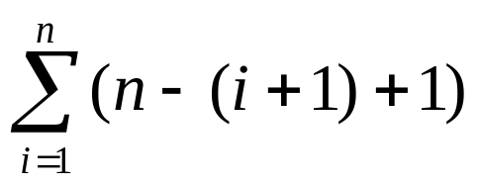
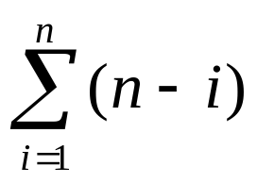
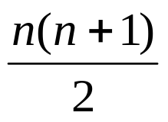
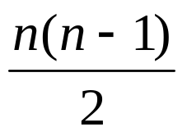
i 的值
j 的範圍
第3行執行次數
1
2 …… n
n-1
2
3 …… n
n-2
3
4 …… n
n-3
…
…
n-1
n …… n
1
n
n+1 …… n
0
總次數 ＝ (n-1) + (n-2) + … + 1 = n * ( n-1 ) / 2
數學式：
總次數 ＝
=
=
= n² –
=
115/11/08
資料結構 in Java

Slide 58
執行時間：例 1
s = 0;
for (int i = 0; i < n; i++)
s++;
以上程式執行所需時間和 n 成正比
115/11/08
資料結構 in Java

Slide 59
執行時間：例 2
s = 0;
for (int i = 0; i < n; i++)
for (int j = 0; j < n; j++)
s++;
以上程式執行所需時間和 n² 成正比
115/11/08
資料結構 in Java

Slide 60
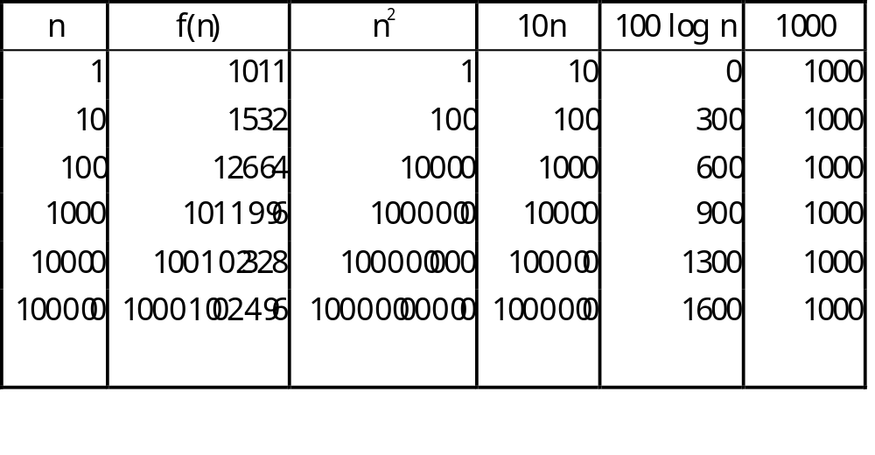
f(n) = n² + 10n + 100 log n + 1000
115/11/08
資料結構 in Java

Slide 61
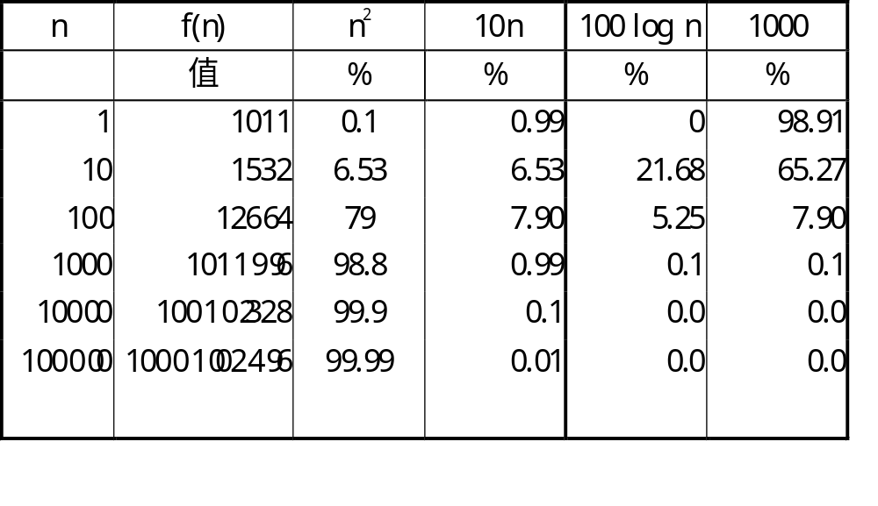
f(n) = n² + 10n + 100 log n + 1000
115/11/08
資料結構 in Java

Slide 62
用大O表示時間複雜度
我們可以經由頻率計數，進一步得到程式的「效率分級」。
Big-O的效率分級，其實就是取頻率計數的最高次項而不計其係數。
如果f(n)=O(g(n))，而且f(n)是頻率計數的話，通常我們將O(g(n))稱為程式或演算法的「時間複雜度」(time complexity)。
115/11/08
資料結構 in Java

Slide 63
大-O 函數
對於一個多項式，表示程式執行時間
f(n) = a_{m}n^{m} + … + a₁n + a₀
時間複雜度就表示成：
f(n) = O(n^{m})
115/11/08
資料結構 in Java

Slide 64
◎ 5n² + 6n + 9 ＝ O( n² )
→ f( n ) = 5n² + 6n + 9, g( n ) = n²
→ f 函數取Big-O符號為 g函數
→5n² + 6n + 9 取 Big-O 符號為 O( n² )
◎ 3n lgn + 9n + 10 = O( nlgn ) ，因為 n lgn 的次數比n 大，取最高次項而不計係數時，自然取到 n lgn (lg n = log₂n)
◎ 9 n² + 6nlgn + 9 = O( n² ) ，因為n² 的次數最大，取最高次項而不計係數時，自然取到n²
◎ 19n³ + 9 n² + 6n+ 9 = O( n³ ) ，因為n³ 的次數最大，取最高次項而不計係數時，自然取到 n³
115/11/08
資料結構 in Java

Slide 65
常見的評估函數
O(1)
O(log n)
O(n)
O(n log n)
O(n²)
O(2^{n})
115/11/08
資料結構 in Java

Slide 66
O(1)
不論資料量如何改變，解決問題所需時間都是固定的
第十章介紹的雜湊表，在理想的情形下，資料的新增和搜尋可以達到 O(1)
115/11/08
資料結構 in Java

Slide 67
O(log n)
表示時間和資料量成對數關係
第二章介紹的陣列之二分搜尋法
第七章二元樹搜尋法的資料新增、刪除、搜尋
115/11/08
資料結構 in Java

Slide 68
O(n)
程式執行所需要的時間和資料 n 成正比關係
資料循序搜尋
第九章之計數排序演算法
115/11/08
資料結構 in Java

Slide 69
O(n log n)
程式執行時間和資料量的 n log n 成正比
第九章介紹的快速排序法、堆積排序法、合併排序法
115/11/08
資料結構 in Java

Slide 70
O(n²)
程式執行時間和資料量的平方成正比
選擇排序法、插入排序法、泡沫排序法
假設 1000 個整數的排序需要 1 秒
  2000 個整數（二倍）： 4 秒
  10000 個整數（十倍）： 100 秒
115/11/08
資料結構 in Java

Slide 71
O(2^{n})
程式執行時間和資料的指數成正比
第六章介紹的河內塔問題
115/11/08
資料結構 in Java

Slide 72
常見的時間複雜度等級有：
O(1) ：常數級 ( constant )。
O(lg n) ：對數級 ( logarithmic )。
O(n) ：線性級 ( linear )。
O(n lg n) ：對數─線性級 ( log linear )。
O(n²) ：平方級 ( quadratic )。
O(n³) ：立方級 ( cubic )。
O(2^{n}) ：指數級 ( exponential )。
O(n!) ：階乘級 ( factorial )。
它們的成長速度順序是：
O(1) ＜ O(lgn) ＜ O(n) ＜ O(n lgn) ＜ O(n²) ＜ O(n³) ＜ O(2^{n}) < O(n!)
如果解決同樣問題的三個程式，他們的時間複雜度分別是
O( n² )、O( nlgn )、O( n³ )，時間複雜度為O( nlgn )的程式是比較有效率的。這就是概略分級的意義，使我們能簡單比較程式的效率。
115/11/08
資料結構 in Java

Slide 73
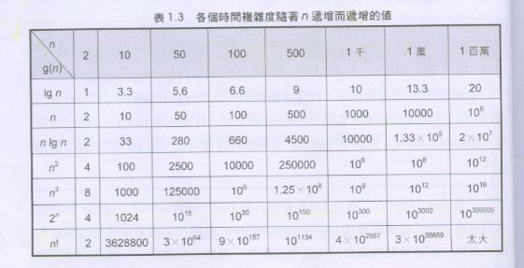
115/11/08
資料結構 in Java

Slide 74
1.3.3 演算法的分析
三個評估工具
大-O 函數
O(g(n)) 是一個由函數 t(n) 所成的集合，其中存在常數 c 和正整數 n₀，對於所有 n ≥ n₀，使得 t(n) ≤ cg(n)
115/11/08
資料結構 in Java

Slide 75
演算法的評估工具１
對於t(n)函數而言存在二個常數：c 和 n₀ ，當自變數 n 的值逐漸變大，超過預定的常數 n₀，則 t(n) 都會小於 cg(n) ，也就是說 cg(n) 是 t(n) 的上限
O(g(n)) 是 t(n) 的最差狀況。
115/11/08
資料結構 in Java

Slide 76
演算法評估工具２
大-Ω 函數
Ω(g(n)) 是一個由函數 t(n) 所成的集合，其中存在常數 c 和正整數 n₀，對於所有 n ≥ n₀，使得 t(n) ≥ cg(n)
115/11/08
資料結構 in Java

Slide 77
演算法評估工具３
大-Θ 函數
Θ(g(n)) 是一個由函數 t(n) 所成的集合，其中存在常數c₁,c₂和正整數 n₀，對於所有 n ≥ n₀，使得 c₁g(n) ≤ t(n) ≤ c₂g(n)
115/11/08
資料結構 in Java

Slide 78
範例1-7
4n+12 = O(n)，因為存在c=5，n₀=12，使得n≥12後，4n+12≤ 5n（或c=6，n₀=6，使得n≥6後，4n+12 ≤ 6n）；
10n+25 = O(n)，因為存在c=11，n₀=25，使得n≥25後，10n+25 ≤ 11n；
8n²+11n+18 = O(n²)，因為存在c=9，n₀=13，使得n≥13後，8n²+11n+18 ≤ 9n²；
6×2^{n}+n² = O(2^{n})，因為存在c=7，n₀=4，使得n≥4後，6×2^{n}+n²≤ 7×2^{n}；
115/11/08
資料結構 in Java

Slide 79
範例1-7 (續)
326 = O(1)，因為存在c=327，n₀可任取，使得n≥ n₀後，326 ≤ 327×1；
9n²+n+11 ≠ O(n)，因為找不到適當的c和n₀，使得n≥n₀後，9n²+n+11 ≤ cn；
100n³ = O(n⁴)，因為存在c=16，n₀=7，使得n≥7後，100n³ ≤16n⁴。
115/11/08
資料結構 in Java

Slide 80
判斷 n 是否為質數
1 public boolean prime1(int n) 2 { 3 boolean isPrime = true; 4 for (int i = 2; i < n; i++) 5 if (n % i == 0) { 6 isPrime = false; 7 break; 8 } 9 return isPrime; 10 }
115/11/08
資料結構 in Java

Slide 81
判斷 n 是否為質數
class Prime { public boolean prime1(int n) { booleanisPrime = true; for (int i = 2; i < n; i++) if (n % i == 0) { isPrime = false; break; } return isPrime; } } public class PrimeProc { public static void main(String args[]) { Prime p = new Prime(); for (int i = 2; i < 100; i++) if (p.prime1(i)) System.out.println(i); } }
115/11/08
資料結構 in Java

Slide 82
比較分析
尋找所有小於 N 之質數
方法一 ：O(N²)
    0 + 1 + 2 + …… + (N-3) = (N–2) * (N–3) / 2
    = N² / 2 – 5N / 2 + 3
方法二 ：O(N²)
    1 + 2 + …… + (N-3)/2 = (N–1) * (N–3) / 8
    = N² / 8 – N / 2 + 3/8
方法三：O(N√N)
  ∑√i = O(N√N)
115/11/08
資料結構 in Java

Slide 83
質數判斷：改良方法
1 public boolean prime2(int n) 2 { 3 boolean isPrime = true; 4 if (n % 2 == 0 && n > 2) 5 isPrime = false; 6 else for (int i = 3; i < n; i += 2) 8 if (n % i == 0) { 9 isPrime = false; 10 break; 11 } 12 return isPrime; 13 }
115/11/08
資料結構 in Java

Slide 84
比較分析
尋找所有小於 N 之質數
方法一 ：O(N²)
    0 + 1 + 2 + …… + (N-3) = (N–2) * (N–3) / 2
    = N² / 2 – 5N / 2 + 3
方法二 ：O(N²)
    1 + 2 + …… + (N-3)/2 = (N–1) * (N–3) / 8
    = N² / 8 – N / 2 + 3/8
方法三：O(N√N)
  ∑√i = O(N√N)
115/11/08
資料結構 in Java

Slide 85
質數判斷定理
定理：如果所有小於等於 √n 的質數無法整除 n，則 n 是個質數
證明：
  假設以上定理是錯誤的，也就是所有小於等於 √n 質數無法整除n，卻存在一個 p 大於 √n ，使得 p 可以整除 n
  1. ∵ p 可以整除 n，∴存在 q，使得 q = n / p
  2. ∴ p = n / q， i.e. q 可以整除 n
  3. ∵ p > √n， ∴ q < √n
  由以上證明得知假設矛盾，所以原定理得證#
115/11/08
資料結構 in Java

Slide 86
質數判斷：改良方法
1 public boolean prime3(int n) 2 { 3 boolean isPrime = true; 4 if (n % 2 == 0 && n > 2) 5 isPrime = false; 6 else int v = (int) Math.sqrt(n); 7 for (int i = 3; i <= v; i += 2) 8 if (n % i == 0) { 9 isPrime = false; 10 break; 11 } 12 return isPrime; 13 }
115/11/08
資料結構 in Java

Slide 87
比較分析
尋找所有小於 N 之質數
方法一 ：O(N²)
    0 + 1 + 2 + …… + (N-3) = (N–2) * (N–3) / 2
    = N² / 2 – 5N / 2 + 3
方法二 ：O(N²)
    1 + 2 + …… + (N-3)/2 = (N–1) * (N–3) / 8
    = N² / 8 – N / 2 + 3/8
方法三：O(N√N)
  ∑√i = O(N√N)
115/11/08
資料結構 in Java

Slide 88
1.4 Java 物件導向程式設計
1.4.1 Java 類別與物件
1.4.2 Java 參照形態
115/11/08
資料結構 in Java

Slide 89
1.4.1 Java 類別與物件
類別 (class)
  一個可執行 Java 程式的基本單元
  完整的專案即是由一個以上的類別所組成
類別包含二個部份
  欄位：類別要處理的資料對象，形態可能是個基本的變數、陣列，或者是類別形態
  方法：處理資料欄位所需的程式，是類別之間溝通的管道
115/11/08
資料結構 in Java

Slide 90
類別的定義
以關鍵字 class 作為開頭，其次是由使用者命名的類別名稱
作為其他類別的物件宣告之用
115/11/08
資料結構 in Java

Slide 91
Point 類別定義
1 class Point 2 { 3 int x, y; 4 public Point(x, y) 5 { 6 this.x = x; 7 this.y = y; 8 } 9 }
記錄一個平面座標
欄位
  x 軸座標
  y 軸座標
方法：Point 建構式
115/11/08
資料結構 in Java

Slide 92
實體變數
實體變數分為二類
  public ：允許其他類別直接存取
  private：只允許同類別的方法進行存取動作
為了達到物件導向程式資訊隱藏，實體變數大多是以 private 形式呈現，也就是除了同一類別中的方法之外，其他類別的方法必須透過其所屬類別提供的窗口，才可以對這些實體變數進行存取。
115/11/08
資料結構 in Java

Slide 93
合成類別
在一個類別中的實體變數，是另一個類別形態的物件
Rectangle 類別
  是記錄一個矩形的基本資料
  二個座標點：leftTop，rightBottom
115/11/08
資料結構 in Java

Slide 94
合成類別:Rectangle
1 class Rectangle 2 { private Point leftTop; 4 private Point rightBottom; 5 }
115/11/08
資料結構 in Java

Slide 95
物件定義
115/11/08
資料結構 in Java

Slide 96
程式範例:矩形處理
隨機產生二組形成矩形的座標點 (x, y)
座標點正規化
  第一點為左上角座標
  第二點為右下角座標
計算矩形面積
115/11/08
資料結構 in Java

Slide 97
矩形處理之類別
Point
  記錄一個平面座標點
Rectangle
  記錄矩形之二座標點
  setRectangle() 方法：設定座標點資料
  canonical() 方法：矩形座標正規化
  rectangleArea() 方法：計算矩形面積
115/11/08
資料結構 in Java

Slide 98
setRectangle() 方法
public void setRectangle(Point lt, Point rb)
{
leftTop = lt;
rightBottom = rb;
canonical(leftTop, rightBottom);
}
將傳入的二座標點，儲存於矩形之實體變數
進行正規化工作
115/11/08
資料結構 in Java

Slide 99
rectangleArea() 方法
public int rectangleArea()
{
int w = Math.abs(rightBottom.x - leftTop.x);
int h = Math.abs(rightBottom.y - leftTop.y);
return w * h;
}
計算矩形面積
根據端點座標，求出矩形的寬和高
115/11/08
資料結構 in Java

Slide 100
Canonical() 方法
private void canonical(Point lt, Point rb)
{
if (lt.x > rb.x) {
int x = lt.x;
lt.x = rb.x;
rb.x = x;
}
if (lt.y > rb.y) {
int y = lt.y;
lt.y = rb.y;
rb.y = y;
}
}
調整矩形二端點的座標值，確保第一點為左上角，第二點為右下角
115/11/08
資料結構 in Java

Slide 101
方法呼叫
物件名稱.方法名稱()
  用於在物件中呼叫另一個物件的 public 方法
  rect.setRectangle()
類別名稱.方法名稱
  用於呼叫靜態的方法
  Math.abs()
直接以方法名稱呼叫
  用於同類別中方法之間相互呼叫
115/11/08
資料結構 in Java

Slide 102
教學重點
Random類別：產生隨機整數，nextInt(N) 方法產生 0 ~ N – 1 的隨機整數
Math 是數學函數的類別，abs() 方法傳回參數的絕對值。
115/11/08
資料結構 in Java

Slide 103
1.4.2 Java 參照形態
Java 語言處理的資料形態
  基本形態(primitive types)
    整數、長整數、字元、浮點數、倍精數、布林
  參照形態(reference types)
    陣列、字串、使用者自定類別的物件
115/11/08
資料結構 in Java

Slide 104
1.4.2 Java 參照形態
  基本形態(primitive types)
    變數的宣告完畢，即具有可存取的的記憶體空間
      Int k;
      float j=3.3;
  參照形態(reference types)
    變數的使用，分二階段完成。
      第一階段為定義
        Int a[ ];
      第二階段為宣告
        a = new int [10];
115/11/08
資料結構 in Java

Slide 105
1.4.2 Java 參照形態
  自我參照(self-reference)
    Class Node
      {
      int data;
      Node next;
      public Node(int n)
      {
      data = n;
      next = null;
      }
      }
115/11/08
資料結構 in Java

